Slide 1
Если не можешь изменить ситуацию,
Измени отношение к ней
Психологическая подготовка к ГИА

Slide 2
Причины волнения перед экзаменом
Страх – «А ВДРУГ НЕ СДАМ».
Недостаток подготовки.
Негативные установки.
Эффект заражения.

Slide 3
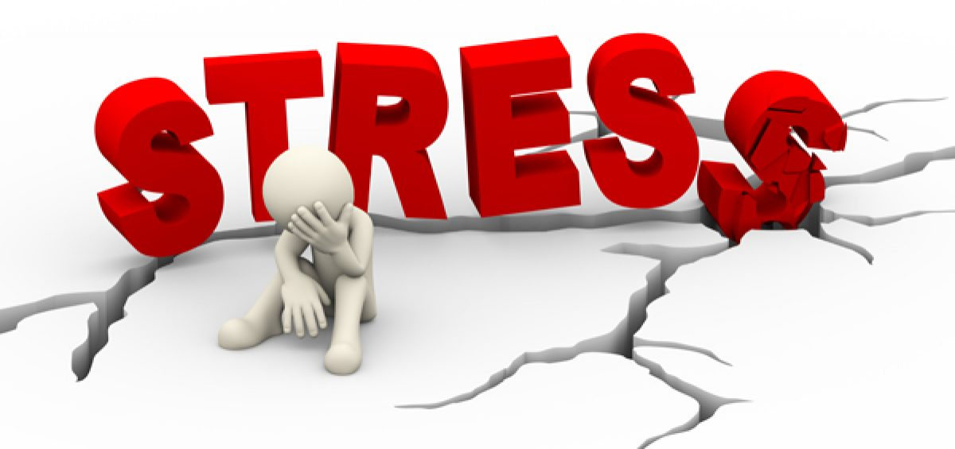
Стресс – состояние организма, характеризующееся эмоциональным и физическим напряжением, вызванным воздействием различных неблагоприятных факторов.

Slide 4
Визуализация и рационализация
1. Где в теле я чувствую проявление стресса?
2. На что похоже это чувство? (образ)
3. Зачем он мне нужен, что полезного дает?
Что происходит с организмом во время стресса?

Slide 5
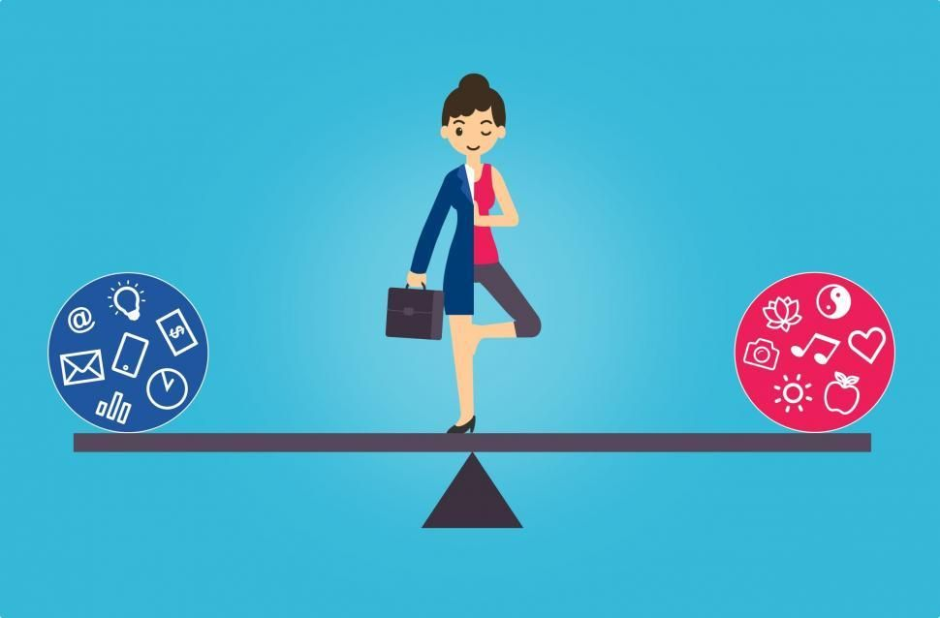
СОГЛАСОВАНИЕ РАБОТЫ ЭМОЦИЙ И РАЗУМА

Slide 6
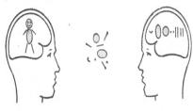
Обеспечьте гармоничную работу
левого и правого полушария
В стрессовой ситуации у человека нарушается гармоничная работа левого (логическое) и правого (образное) полушарий. Если доминирует одно из них, то у человека снижается способность оптимально решать стоящие перед ним задачи.
Но можно восстановить гармонию или приблизиться к ней. Известно, что правое полушарие управляет левой половиной тела, а левое полушарие — правой половиной.
Эта связь действует в обоих направлениях, поэтому координация обеих частей тела приводит к координации полушарий мозга.

Slide 7
Снятие напряжения и мышечных зажимов
«Стряхни пыль»
«Контраст»
«Теплые ладони»
«Комок» - избавление
«Мокрое полотенце»

Slide 8
Кинезиалогические упражнения
«Интеллект находится на кончиках пальцев»
Массаж рук
Шестеренки
Смена позиций
Энергетический массаж

Slide 9
Зевота – зарядка для мозга!
Когда вы зеваете, ваши лицевые мускулы сильно сокращаются, а затем расслабляются, что вызывает приток богатой кислородом крови в префронтальную кору мозга.
Это участки мозга, которые отвечают за планирование, организацию, принятие решений и еще за множество других функций, связанных с человеческой активностью.
Как правильно зевать? Во время зевка обеими руками массировать круговыми движениями сухожилия (около ушей), соединяющие нижнюю и верхнюю челюсти. В этих местах находится большое количество нервных волокон. Для того чтобы оградить свой организм от кислородного голодания, достаточно 3–5 зевков.

Slide 10
Поможет дыхательная гимнастика!
Успокаивающее дыхание –
выдох в два раза длиннее вдоха.
Мобилизующее дыхание –
вдох в два раза длиннее выдоха.
В случае сильного напряжения нужно перед началом экзамена применять технику успокаивающего дыхания в течение нескольких минут.

Slide 11
Дыхание по квадрату
Вдох на 4 счета Задержка дыхания
на 4 счета
Задержка дыхания Выдох на 4 счета
на 4 счета

Slide 12
Перед экзаменом или во время него выпейте несколько глотков воды
Во время стресса происходит сильное обезвоживание организма. Это связано с тем, что нервные процессы происходят на основе электрохимических реакций, а для них необходимо достаточное количество жидкости. Ее недостаток резко снижает скорость нервных процессов.
В антистрессовых целях воду пьют за 20 минут до или через 30 минут после еды.
Лучше всего подходит минеральная вода, так как она содержит ионы калия или натрия, участвующие в электрохимических реакциях.
Можно пить просто чистую воду или зеленый чай.
Все остальные напитки с этой точки зрения бесполезны или вредны.

Slide 13
ЦЕЛЬ – конечный результат
ДОСТИЖИМАЯ
ИЗМЕРИМАЯ
КОНКРЕТНАЯ
АКТУАЛЬНАЯ
ЯСНАЯ

Slide 14
Упражнение «Ресурсные образы»
Цель: научиться использовать воображаемые образы для достижения нервно-мышечного расслабления.
Инструкция: Вспомните или придумайте место, где вы чувствовали бы себя в безопасности, и вам было бы хорошо и спокойно. Это может быть картина цветущего луга, берег моря, поляны в лесу, освещенной теплым летним солнцем, и т. д. Представьте себе, что вы находитесь именно в этом месте. Ощутите запахи, прислушайтесь к шелесту травы или шуму волн, посмотрите вокруг, прикоснитесь к теплой поверхности песка или шершавому стволу сосны. Постарайтесь представить это как можно более четко, в мельчайших деталях.

Slide 15
Умейте управлять собой!

